Slide 1
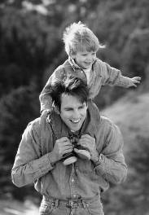
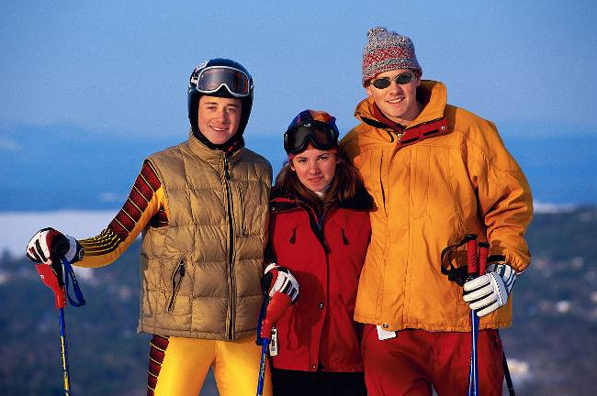

L’homme et Son Monde
La recherche de Sens et de Bonheur de l’homme

Slide 2
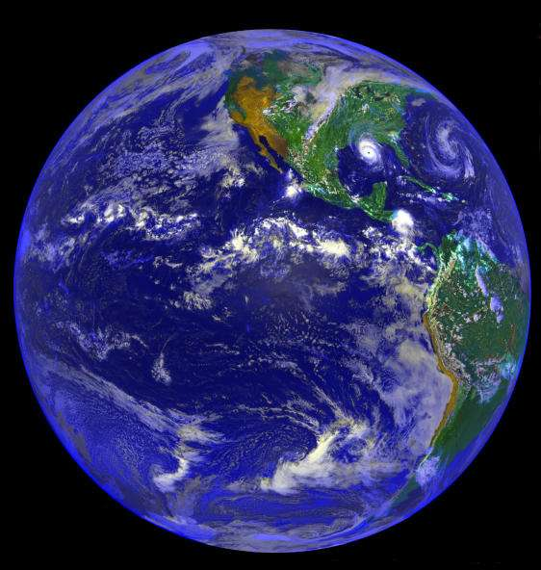
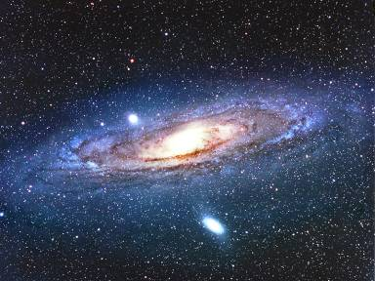
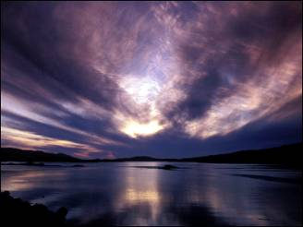
Le Monde
La beauté de la création.

Slide 3
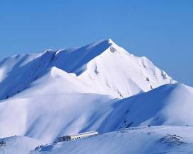
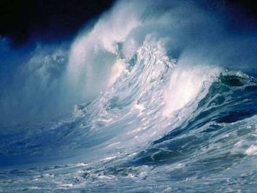
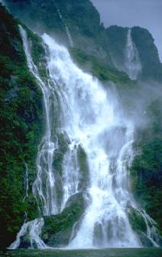


La beauté de la création

Slide 4
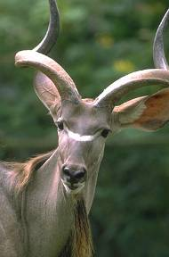

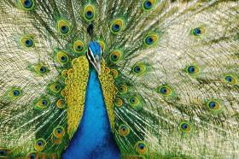
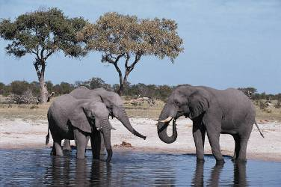

La beauté de la création

Slide 5
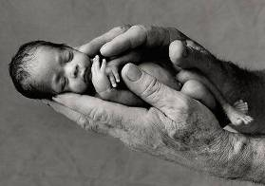


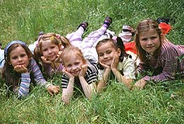
La beauté de la personne humaine

Slide 6
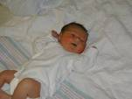



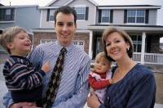
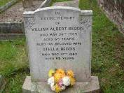
La vie a-t-elle un sens?
Naissance
Mort
Le cours apparemment hasardeux de la vie et de l’histoire humaine.
Quel est le sens de la vie?
D’où venons-nous? Où allons-nous?

Slide 7
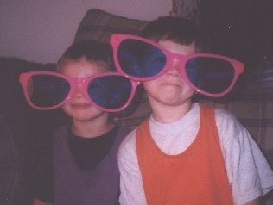
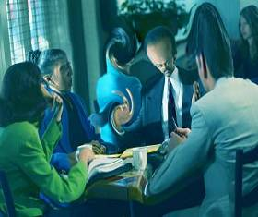

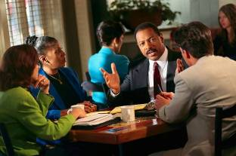
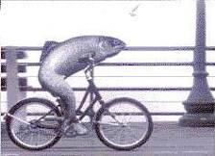
Confronter la Réalité:
Pourquoi Chercher la Vérité?
L’importance de voir la réalité telle qu’elle est.
Une vision faussée de la réalité est une insanité; c’est manquer le but réel de la vie.
Qu’est-ce qui détermine ma vision de la réalité?
  Moi, ma propre expérience?
  Mon éducation familiale?
  La société et ses valeurs?
Notes:
Cf. Sheed, Theology and Sanity, A Map of Life

Slide 8
Visions populaires du monde
Athéisme: Dieu n’existe pas.
Agnosticisme: impossible de savoir si Dieu existe.
Naturalisme: tout phénomène peut être expliqué par des causes et des lois naturelles.
Matérialisme: la matière physique est la seule réalité; tout, y compris la pensée, les émotions, la pensée et la volonté peut être expliqué par un phénomène matériel et naturel.
Déisme: Dieu a créé l’univers et l’a ensuite abandonné, n’a aucun contrôle sur la vie, n’exerce aucune influence sur les phénomènes naturels et ne communique aucune révélation surnaturelle.
Panthéisme: nous sommes tous une partie de Dieu.
Relativisme: la vérité et les valeurs morales ne sont pas absolues mais relatives aux personnes ou aux groupes qui les professent.
Théisme: Dieu existe, agit dans le monde et dans nos vies, et a un plan de bonté pour l’humanité et chaque personne.
Notes:
Source of definitions: dictionary.com

Slide 9








L’homme: Animal étrange
Qu’est-ce que l’homme?
  Le produit du hasard de l’évolution?
  Un animal très évolué?
  Un être spirituel, créé à l’image et à la ressemblance de Dieu?

Slide 10
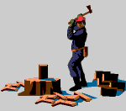





La Personne Humaine
L’homme a un corps et vit dans un monde matériel.
Un principe de vie anime son corps: l’âme.
L’esprit a pouvoir sur la matière.
Chaque corps vivant a une âme (plante, animal, humain).
Mais l’âme humaine a des facultés spéciales: elle pense (pensées abstraites), sens, doute, aime, crée, est capable de conscience de soi.
L’âme de l’homme est un esprit, avec un intellect, une volonté et une affectivité.
Notes:
Frank Sheed, Theology for Beginners, chap. 1
Frank Sheed, Catholic Evidence Training Outlines, p. 303f.

Slide 11

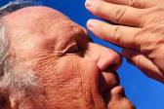
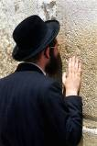
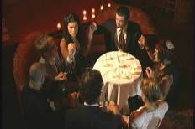
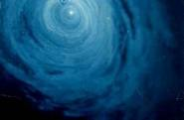
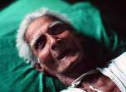
Matière et Esprit
Le monde est une union de matière et d’esprit.
Évidence pour le monde de l’esprit:
  L’amour
  Le désir de la personne humaine d’un “plus”
  La voix de la conscience humaine.
  L’inclination religieuse de l’homme
  (foi ou superstition).
  La recherche de l’homme du sens ultime
  des choses.
  Miracles et expériences du surnaturel. Les expériences extra corporelles ou de mort approchée.
Notes:
Cf. Sheed, Theology for Beginners

Slide 12
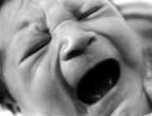
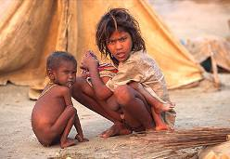
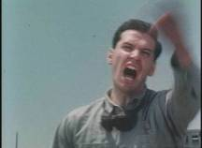
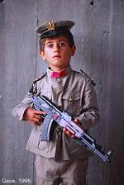
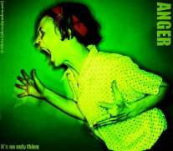
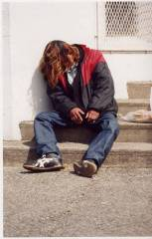
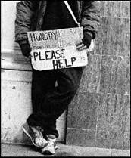
Le Problème du Mal
Pourquoi le mal, la douleur et la souffrance dans le monde?

Slide 13
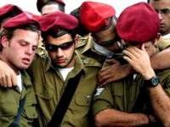
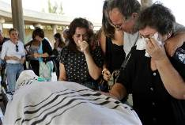
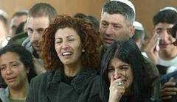
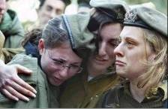
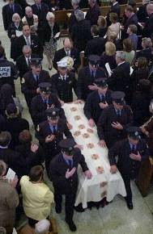
La Mort et le Désir d’Immortalité
Le sens de perte anormale à la mort;
Le sens de la bonté morale chez l’homme et son désir de justice: que le bien soit récompensé et le mal puni.
Le désir de l’homme pour l’immortalité et le bonheur infini.
Le mystère de la vie après la mort.

Slide 14

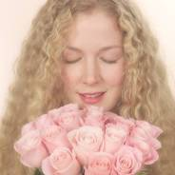
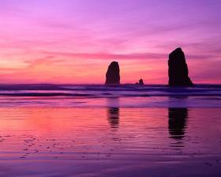
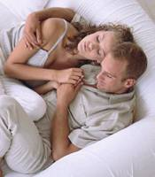
Désir d’un “Plus”…
La faim de l’homme pour la vérité, la bonté et la beauté.
La soif inextinguible d’amour de l’homme.

Slide 15
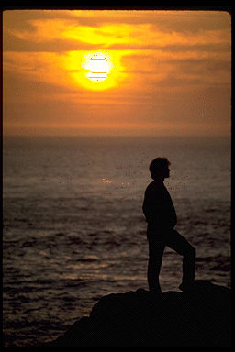
Dieu?
Il y a-t-il “quelqu’un” quelque part au contrôle du monde – qui peut nous aider?
Une “puissance supérieure” ou un Dieu personnel et aimant?
Le problème du relativisme: l’homme invente-il la vérité ou bien est-il appelé à la découvrir?
Le désir de Dieu est inscrit dans le coeur de l'homme, car l'homme est créé par Dieu et pour Dieu; et Dieu ne cesse d'attirer l'homme vers Lui, et ce n'est qu'en Dieu que l'homme trouvera la vérité et le bonheur qu'il ne cesse de chercher. (CEC 27)

Slide 16
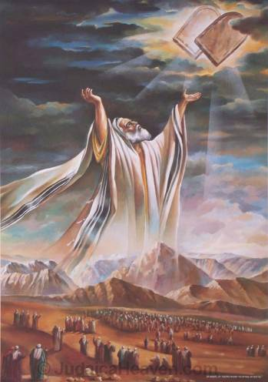
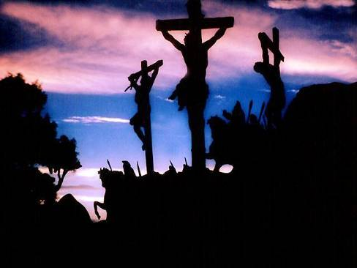
Révélation?
Si Dieu existe, a-t-Il quelque chose à nous dire?
A-t-Il parlé dans l’histoire?

Slide 17
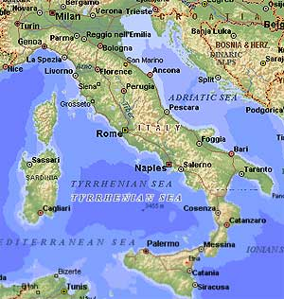
Une Carte de la Vie
La révélation divine est une carte que Dieu nous a donné pour nous montrer le sens de la vie.
Nous pouvons avoir confiance en cette carte parce que Dieu nous l’a donné.
La carte nous dit:
  Quoi croire: Qui nous sommes, qui est Dieu, pourquoi nous vivons…
  Comment devons-nous vivre
Nous ne pouvons pas bien vivre si nous ignorons cette carte.
C’est notre responsabilité de rechercher cette révélation et de la communiquer.

Slide 18
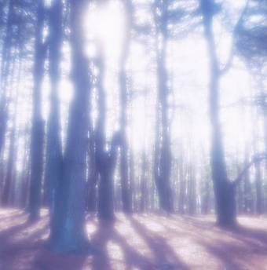
Prière/Méditation
Je m’ouvre à la vérité qui me libèrera, qui m’aidera à me connaître, atteindre tout mon potentiel et découvrir le vrai amour.
Je veux voir la vérité telle qu’elle est. Je veux découvrir la vérité et ne pas inventer une réalité à ma guise.
Suis-je désireux d’abandonner mes illusions et les mensonges qui déforment ma vision de la réalité?
Suis-je désireux d’abandonner les fausses croyances et les mauvaises habitudes, et de faire les changements nécessaires dans ma vie?
Dieu, s’il y a un Dieu infiniment juste et bon qui m’aime et veut le meilleur pour moi, Je veux te connaître.

Slide 19
Sources et Lectures Recommandées
Frank Sheed, A Map of Life, New York : Sheed & Ward, 1939.
__________, Catholic Evidence Training Outlines, Ann Arbor, Mich. : Catholic Evidence Guild, 1992.
__________, Theology and Sanity, San Francisco: Ignatius Press, 1993.
__________, Theology for Beginners, Ann Arbor, Mich. : Servant Books, 1981.
© 2017 Catholiques pour Israël (www.catholicsforisrael.com)

